Slide 1
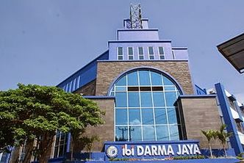

IT Risk
Dr. Muhammad Said Hasibuan
www.darmajaya.ac.id

Slide 2
Dr. Muhammad Said Hasibuan
S1 Teknik Informatika
S2 Ilmu Komputer
S3 Teknologi Informasi
Email : msaid@darmajaya.ac.id
0818461051

Slide 3
Target Mata Kuliah
Mahasiswa memiliki pemahaman tentang konsep IT RISK Management.
Mahasiswa dapat mengimplementasi konsep IT Risk Management di organisasi.
Mahasiswa dapat membuat laporan tulisan ilmiah atau buku IT Risk Management.

Slide 4
Model Penilaian
Semua mahasiswa saat ini telah mendapat nilai A
Agar nilai A “awet” semua tugas yang diberikan dosen di kerjakan dengan baik dan benar.
Tugas yang dikerjakan dilarang keras copy/paste, jika ditemukan copy paste maka grade A berubah langsung menjadi D.
Tugas dikerjakan dengan menggunakan latex.
Menghasilkan Paper yang terpublish di Conference/jurnal.

Slide 5
Model Pembelajaran
Konsep
Implementasi Konsep
Evaluasi melalui Tugas
(Paper, Buku, Presentasi)

Slide 6
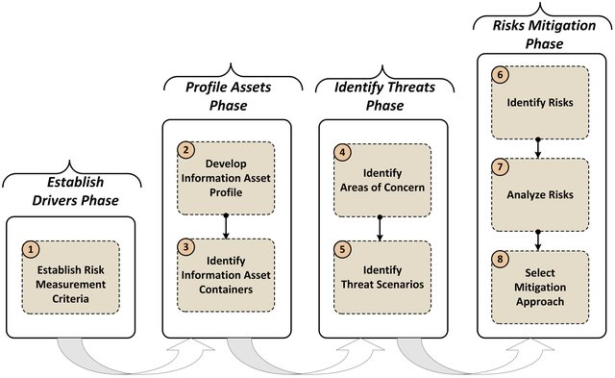
Octave Alegro

Slide 7
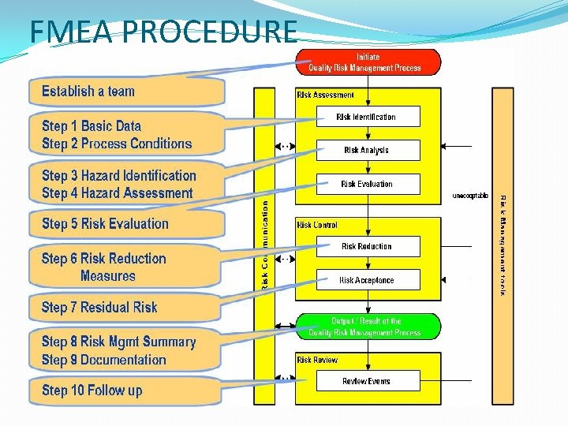

Slide 8
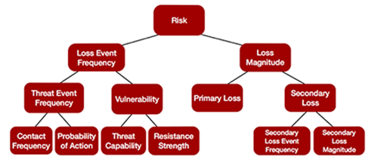
FAIR Risk Analysis

Slide 9
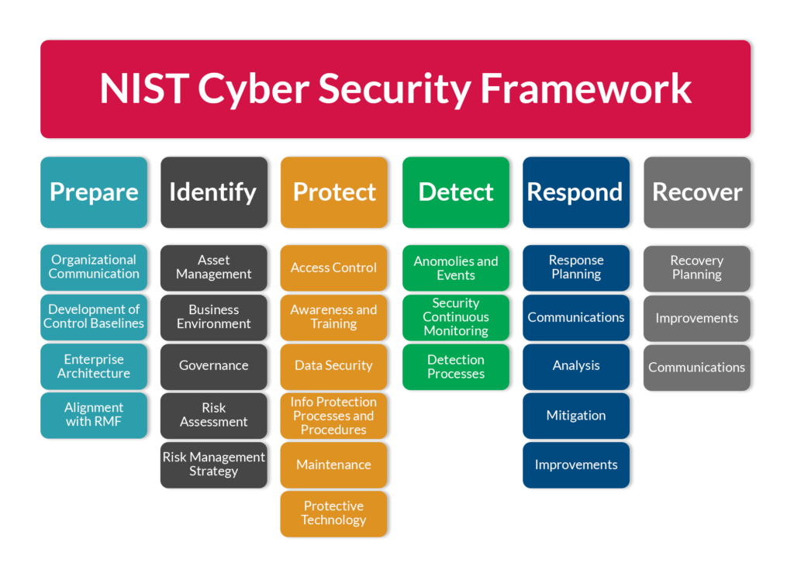

Slide 10
Storyboard Perkuliahan
Laporan Tugas Via Latex
(1,2,3)
Draft Paper
(7,8)
Full Paper
(9,10,11,12,13)
SLR
(4,5)

Slide 11
Terima kasih

